Slide 1
ETIKA BISNIS DAN TANGGUNG JAWAB SOSIAL
ASNAWATI, SE., MM
FAKULTAS EKONOMI DAN BISNIS
UNIVERSITAS MULAWARMAN

Slide 2
ETIKA
Pada dasarnya etika adalah komitmen untuk melakukan apa yang baik dan menghindari apa yang tidak baik.

Slide 3
Definisi Etika
Terminologi etika atau ethies berasal dari bahasa Yunani yaitu ethikos (moral) maupun ethos (karakter)
Etika adalah nilai atau aturan tingkah laku yang dipegang oleh kelompok orang atau individu
Etika merupakan kode moral dari individu atau kelompok mengenai serangkaian standar apa yang baik dan buruk atau benar atau salah.(Schermerhora, J.R, 1996)
Etika adalah suatu kode etik perilaku pengusaha berdasarkan nilai-nilai moral dan norma yang dijadikan peraturan dalam membuat keputusan dan memecahkan persoalan.(Suryana, 2006)

Slide 4
Pendekatan Etika Tingkah Laku
Etika tingkah laku manajerial akan mempengaruhi
Pola Pikir
Kebijakan
Tindakan Organisasi

Slide 5
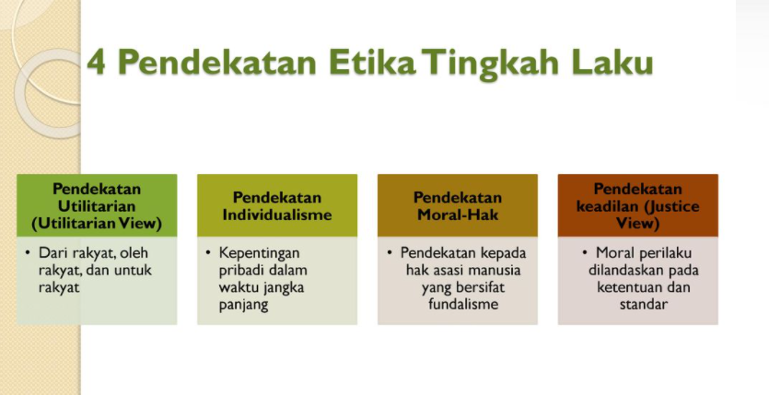
4 Pendekatan Etika Tingkah Laku

Slide 6
Norma Etika
Menurut Zimmerer (1996) dalam Suryana (2006) ada tiga tingkatan norma etika :
Hukum
Kebijakan dan prosedur organisasi
Moral sikap dan mental individu

Slide 7
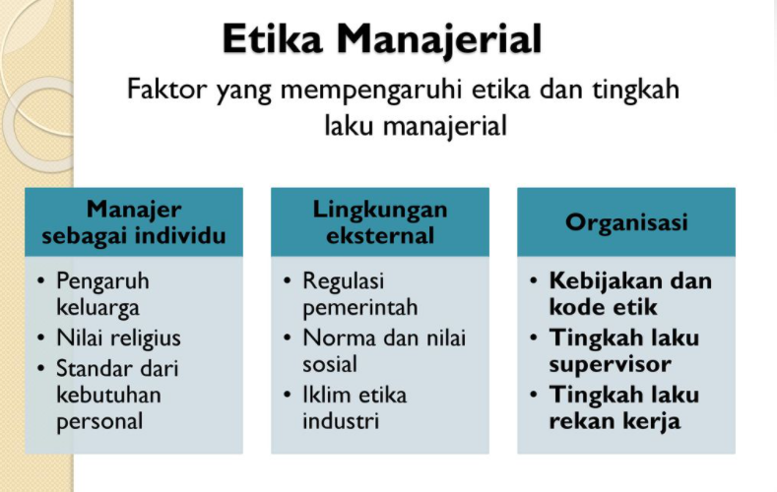
Etika Manajerial

Slide 8
Corporate Social Responsibility (CSR)
Merupakan kewajiban organisasi untuk melakukan pelayanan, baik untuk kepentingan organisasi itu sendiri maupun untuk kepentingan stakeholder.

Slide 9
WHISTLEBLOWER
Beberapa kasus perusahaan terkuak melakukan praktik tidak beretika karena terdapat “orang dalam” atau karyawan internal perusahaan yang melaporkan praktik tidak beretika tersebut kepada pihak berwajib atau media massa.

Slide 10
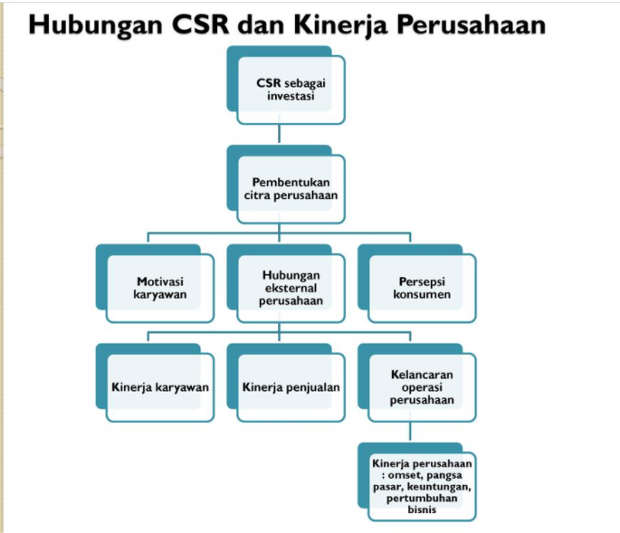
Hubungan CSR dan Kinerja Perusahaan

Slide 11
Reaksi Terhadap Etika
Strategi CSR dari organisasi dapat diklasifikasikan dalam empat kelompok :
Obstructionist Strategy ( strategi menghindar)
Defensive Strategy ( strategi bertahan)
Accomodative Strategy (strategi akomodatif)
Proactive Strategy (strategi proaktif)

Slide 12
Budaya Organisasi
Menurut Schein E. H (1992) dalam bukunya “Organizational Culture and Leadership” terdapat tiga elemen dasar dari budaya :
Artifact atau artefak, yaitu sesuatu yang dapat terlihat, terdengar, dan dan dapat dirasakan ketika orang luar datang ke komunitas baru
Espoused value atau nilai pendukung dilihat dari strategi, tujuan, dan filosofi organisasi
Basic underlying assumption atau asumsi dasar, yaitu kepercayaan yang sifatnya sudah tidak bisa ditawar-tawar lagi dan seringkali tidak secara eksplisit terucapkan.

